Slide 1
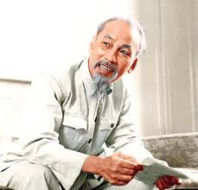
Bài 2:
CƠ SỞ, QUÁ TRÌNH HÌNH THÀNH VÀ PHÁT TRIỂN TƯ
TƯỞNG HỒ CHÍ MINH

Slide 2
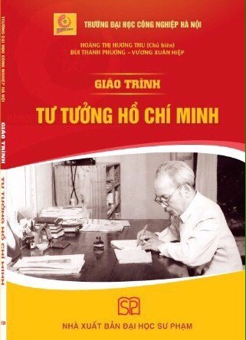

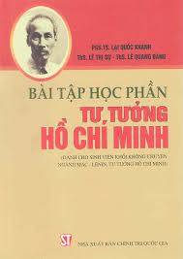
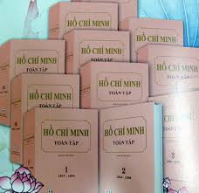
TÀI LIỆU HỌC TẬP
http://hochiminh.vn/Web site Đảng Cộng sản Việt Nam)
https://thehehochiminh.wordpress.com/tp/

Slide 3

MỤC TIÊU
/
Kiến thức
Có kiến thức về cơ sở hình thành và phát triển tư tưởng Hồ Chí Minh.
Kỹ năng
- Có khả năng phân tích quá trình hình thành và phát triển tư tưởng Hồ Chí Minh, đồng thời vận dụng kiến thức đã học trong quá trình lập thân, lập nghiệp.
- Có khả năng tổ chức hoạt động nhóm.
Thái độ
Nhận thức đúng đắn quá trình hình thành tư tưởng Hồ Chí Minh. Trên cơ sở đó có ý thức trách nhiệm góp phần tham gia xây dựng và bảo vệ Tổ quốc.

Slide 4
KẾT CẤU Bài 2
2.1. Cơ sở hình thành Tư tưởng Hồ Chí Minh
2.2.Quá trình hình thành và phát triển tư tưởng
Hồ Chí Minh

Slide 5
2.1. CƠ SỞ HÌNH THÀNH TƯ TƯỞNG HỒ CHÍ MINH(L2.1)
(Online)
Cơ sở khách quan
2.1.1
Nhân tố chủ quan
2.1.2.
CƠ SỞ HÌNH THÀNH

Slide 6
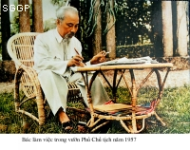
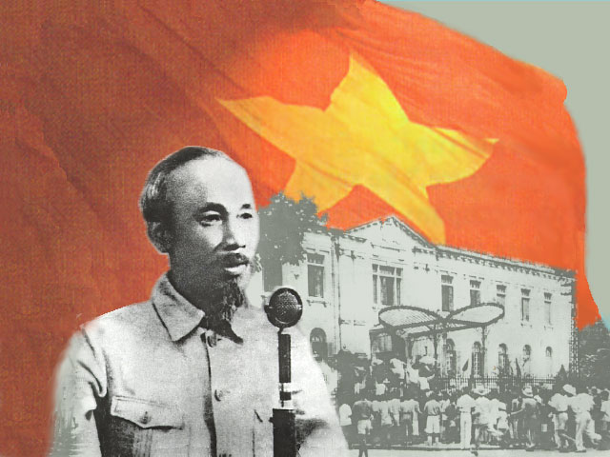
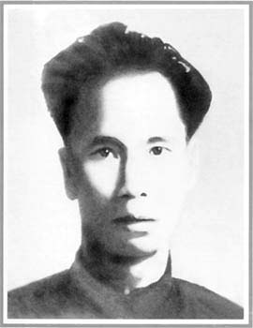
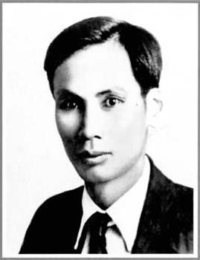
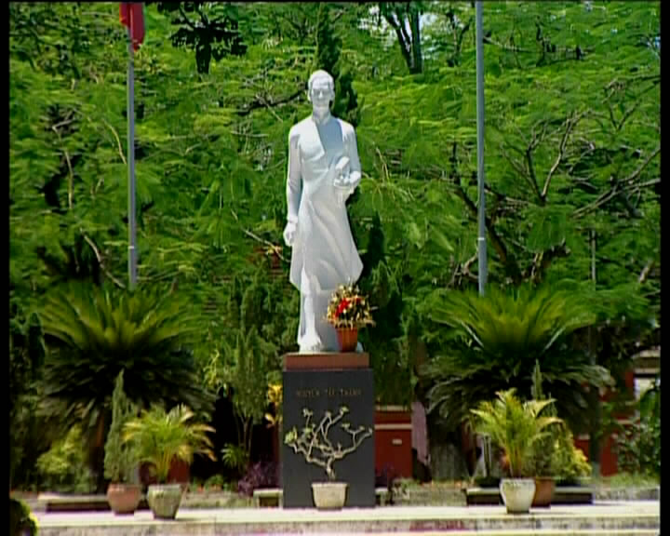
2.2. QÚA TRÌNH HÌNH THÀNH VÀ PHÁT TRIỂN TƯ TƯỞNG HỒ CHÍ MINH
Bảo vệ nền độc lập, thống nhất nước nhà và tiến lên CNXH
1945 - 1969
Kiên trì, giữ vững quan điểm con đường cách mạng Việt Nam và giành thắng lợi
1930 - 1945
Hình thành cơ bản tư tưởng về con đường cách mạng Việt Nam
1921 - 1930
Tìm tòi, khảo nghiệm con đường cứu nước, giải phóng dân tộc
1911 - 1920
Hình thành tư tưởng yêu nước
Trước 1911

Slide 7
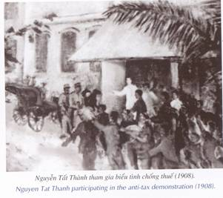
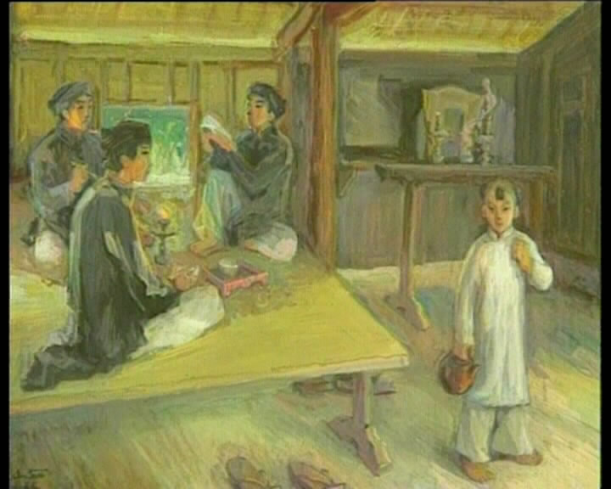
2.2.1.Giai đoạn hình thành tư tưởng yêu nước (trước 1911)(L1.1)
Nguyễn Tất Thành tham gia
phong trào chống thuế
Trung Kỳ (1908)
Nguyễn Tất Thành khi học
tại trường Quốc học Huế
Nguyễn Sinh Cung lúc còn nhỏ thường được nghe cha và các bạn của ông bàn về thế sự

Slide 8
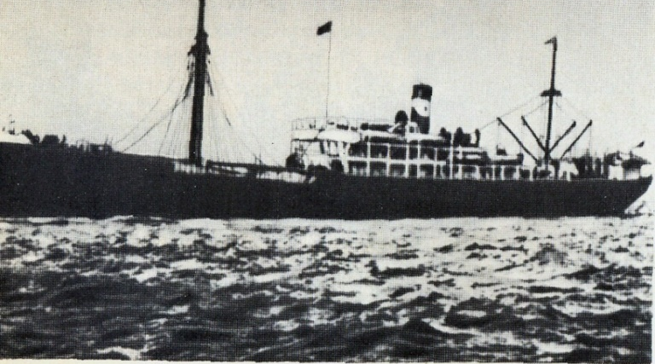
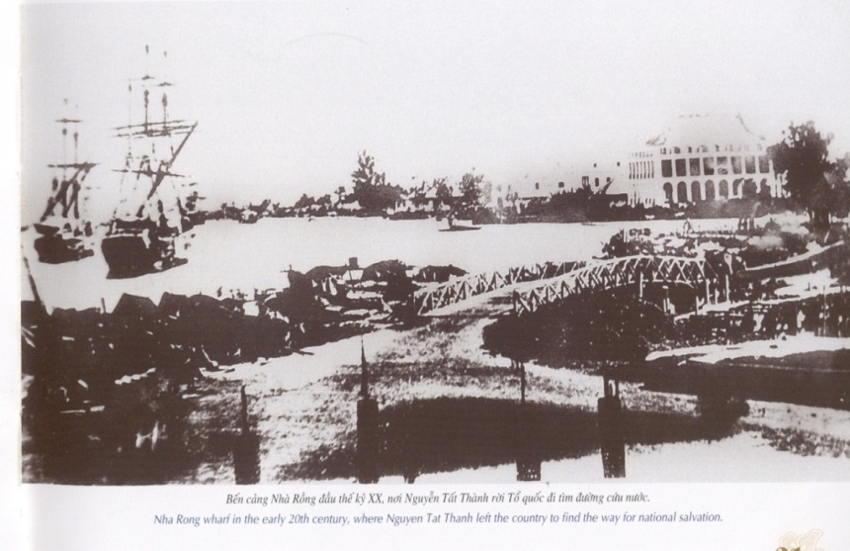
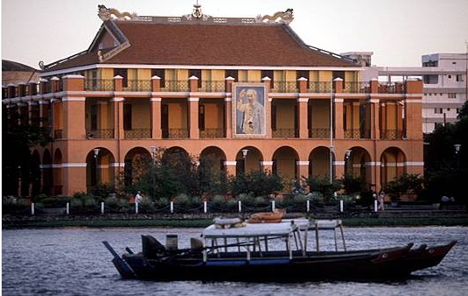
Giai đoạn hình thành tư tưởng yêu nước (trước 1911)(L1.1)
“Đất nước đẹp vô cùng nhưng Bác phải ra đi
Cho tôi làm sóng dưới con tàu đưa tiễn Bác”
(Người đi tìm hình của nước - Chế Lan Viên)
Ngày 5/6/1911, tại bến cảng Nhà Rồng, người thanh niên yêu nước
Nguyễn Tất Thành đã lên chiếc tàu buôn của Pháp (Latutsơ Tơrêvin)
sang phương Tây tìm đường cứu nước.

Slide 9

2.2.2. Giai đoạn tìm tòi, khảo nghiệm con đường cứu nước
và giải phóng dân tộc (1911 – 1920)(L2.1,L3.1)
Nội dung thảo luận

Slide 10
TIÊU CHÍ ĐÁNH GIÁ
Nội dung (đúng, đủ)
4
Đúng thời gian.
1
Kỹ năng thuyết trình
2
Có sự tương tác, phản biện
2
Sáng tạo
1

Slide 11
TỔNG KẾT NỘI DUNG THẢO LUẬN
Mức độ
Khẳng định CN Mác- Lênin
Dự Đại hội Tua
Nguyễn Ái Quốc tìm đường cứu nước
Đọc luận cương của Lênin
Vào Đảng XH Pháp. Gửi yêu sách 8 điểm
Lập hội người VN yêu nước
6/1911 1917 1919 7/1920 12/1920 Thời gian

Slide 12
Nội dung tự nghiên cứu 
2.2.3. Giai đoạn hình thành cơ bản tư tưởng về con đường cách mạng Việt Nam (1921 – 1930) (L1.1)
2.2.4. Giai đoạn kiên trì con đường đã xác định cho cách mạng Việt Nam (1930 – 1945) (L1.1)
2.2.5. Giai đoạn bảo vệ nền độc lập, thống nhất nước nhà và tiến lên chủ nghĩa xã hội (1945 – 1969) (L1.1)

Slide 13

Đánh giá hoạt động tự nghiên cứu
theo chuẩn đầu ra
Hãy lựa chọn đáp án đúng nhất

Slide 14
2
Tác phẩm “Đường kách mệnh” xuất bản năm nào?
A
A
1927
B
1926
C
1925
D
D
1930

Slide 15
3
Cương lĩnh chính trị đầu tiên của Đảng do Nguyễn
Ái Quốc soạn thảo được thông qua vào năm nào?
A
1924
B
1927
C
C
1930
D
D
1929

Slide 16
4
Sau những năm bôn ba tìm đường cứu nước,
Nguyễn Ái Quốc về nước vào thời gian nào?
A
28/1/1942
B
B
28/1/1941
C
28/1/1944
D
D
28/1/1943

Slide 17
5
Giai cấp nào trong xã hội Việt Nam cuối thế kỉ XIX
đầu thế kỉ XX thực hiện sứ mệnh lịch sử giải phóng
dân tộc?
A
Địa chủ phong kiến
B
Các giai cấp trong xã hội
C
C
Công nhân
D
D
Công nhân và nông dân

Slide 18
TỔNG KẾT NỘI DUNG TỰ NGHIÊN CỨU 
2.2.3. Giai đoạn hình thành cơ bản tư tưởng về
con đường cách mạng Việt Nam (1921 – 1930).
CN Mác – Lênin đã thâm nhập vào Việt Nam
Đảng Cộng sản Việt Nam ra đời
Đường kách mệnh
Bản án chế độ TD Pháp
NGUYỄN ÁI QUỐC TRUYỀN BÁ CHỦ NGHĨA MÁC VÀO VIỆT NAM
Viết cho báo Sự thật, tổ chức thư tín quốc tế
Trưởng tiểu ban nghiên cứu thuộc địa
Báo Người cùng khổ
1920 1921 1922 1923 1925 1927 1930 Thời gian

Slide 19
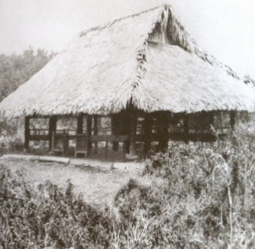
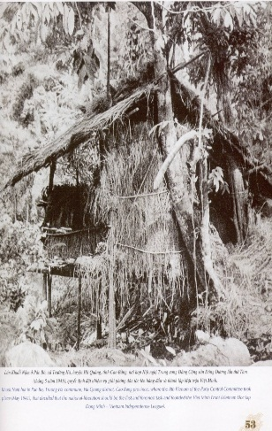
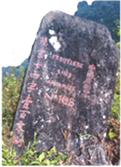
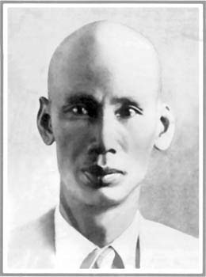
TỔNG KẾT NỘI DUNG TỰ NGHIÊN CỨU 
2.2.4. Giai đoạn kiên trì con đường đã xác định cho cách mạng Việt Nam (1930 – 1945).
02 - 09 - 1945
Tháng 8 - 1945
05 - 1941
28 - 01 - 1941
1931 – 1933
Hồ Chí Minh đọc Tuyên ngôn độc lập
tại quảng trường Ba Đình
Quyết định tổng khởi nghĩa, bầu ra UBDT giải phóng do Hồ Chí Minh làm chủ tịch
Nguyễn Ái Quốc triệu tập và chủ trì hội nghị BCHTU Đảng lần thứ 8
Nguyễn Ái Quốc về nước ở cột mốc 108 tại Hà Quảng, Cao Bằng
Nhà tù Victoria ở Hồng Kông

Slide 20
TỔNG KẾT NỘI DUNG TỰ NGHIÊN CỨU 
2.2.5. Giai đoạn bảo vệ nền độc lập, thống nhất nước nhà và tiến lên chủ nghĩa xã hội (1945 – 1969).
1945-1969
1945-1954
Kháng chiến chống thực dân Pháp
Miền Bắc xây dựng XHCN
1954-1969
Miền Nam kháng chiến chống Mỹ

Slide 21
2.3. GIÁ TRỊ CỦA TƯ TƯỞNG HỒ CHÍ MINH (L1.1, L2.1)
Việt Nam
Tài sản tinh thần vô giá của dân tộc Việt Nam
Nền tảng tư tưởng và kim chỉ nam cho hành động của cách mạng Việt Nam
Thế giới
Phản ánh khát vọng thời đại
Tìm ra các giải pháp đấu tranh giải phóng loài người
Tư tưởng Hồ Chí Minh cổ vũ các dân tộc đấu tranh vì những mục tiêu cao cả

Slide 22
1.3. Quá trình hình thành và phát triển tư tưởng Hồ Chí Minh
1.4. Giá trị của tư tưởng Hồ Chí Minh
1.2. Cơ sở hình thành tư tưởng Hồ Chí Minh
Cơ sở khách quan
Trước 1911
Đối với Việt Nam
Nhân tố chủ quan
1911 - 1920
Đối với thế giới
1921 - 1930
TỔNG KẾT
Bài 2
1930 - 1945
1945 - 1969

Slide 23
BÀI VỀ NHÀ
1
2
Phần tự nghiên cứu: Xây dựng tổ chức lãnh đạo cách mạng giải phóng dân tộc; Xác định lực lượng và phương châm xây dựng lực lượng CMGPDT; Tư tưởng Hồ Chí Minh về CNXH ở Việt Nam
3
Phần thảo luận: Lựa chọn con đường CMGPDT; Tư tưởng Hồ Chí Minh về thời kỳ quá độ lên CNXH ở Việt Nam
Ôn bài cũ:

Slide 24

CHÚC CÁC EM HỌC TỐT

